Slide 1
Nemzetiségi kérdés és etnikai viszonyok a dualizmus korában
Készítette Éles Márton 12.c

Slide 2
Nemzetiségi kérdés 1849 és 1868 között
A császár nem tartotta be az ígéreteket
Az elnyomás a nemzetiségeket is ugyanúgy érintette
Nemzetiségek területi autonómiát, a magyarok nemzetállamot akartak
Kossuth megoldási javaslata: horvát önállóság, erdélyi népszavazás, területtől független politikai és kulturális önkormányzati testületek

Slide 3
1868-as nemzetiségi törvény
Politikai nemzet
Területi autonómia és kollektív jogok elutasítása
Egyéni jogok meghagyása: anyanyelvhasználat, bíróság, oktatás
Nemzetközi összehasonlításban megállja a helyét

Slide 4
Horvát-magyar kiegyezés
1868
Területi autonómia meghagyása
Saját országgyűlés, mely követeket küld a magyar országgyűlésbe
Végrehajtó hatalom élén a bán
Horvát kormány hatásköre a közigazgatás, az igazságügy és az oktatás
Horvátok birodalmon belüli teljes függetlenséget akartak
Fiume kérdése

Slide 5
Nemzetiségek a dualizmusban
Demográfiai robbanás: néhány évtized alatt harmadával növekedett
Kivándorlás: kivándorlók kétharmada nemzetiségi
Magyarság aránya nőtt 41-ről 54,5 százalékra
Asszimiláció: főváros, vegyes lakosságú vidékek, németek és zsidók
A kormány az asszimilációt támogatja, magyar nyelv kötelező oktatása, nemzetiségek tiltakoznak

Slide 6
Zsidó emancipáció és a cigányság helyzete
Kiegyezésben zsidó állampolgárok egyenjogúsítása, később(1895) zsidó vallás egyenjogúsítása
Zsidóság lélekszáma gyorsan emelkedik (népszaporulat és bevándorlás), asszimilálódnak
Kezdetben kisiparosok, kiskereskedők, később értelmiségiek, nagypolgárok
Antiszemitizmus kisebb mértékű, mint más országokban, a kormány védi a zsidóságot
Cigányság nagy része letelepedett, iparosok, alkalmi munkák, lókereskedelem

Slide 7
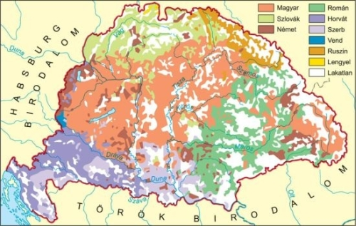
Etnikai viszonyok

